Slide 1
A

Slide 2

PROJECT NAME
WEDDING 101

Slide 3
1. 프로젝트 개요
2. 기술 스택
CONTENTS
3. 서비스 아키텍처
서비스 소개
(라이브 시연)
5. 프로젝트 회고

Slide 4
1
프로젝트 개요
WEDDING 101
WEDDING 101
결혼을 준비하는 모든 신혼 부부에게
유용한 서비스를 제공하거나 즐거움, 감동을 선사하는 서비스
101
WEDDING
101
모든 분야의 초보자 대상으로 준비된 과정

Slide 5
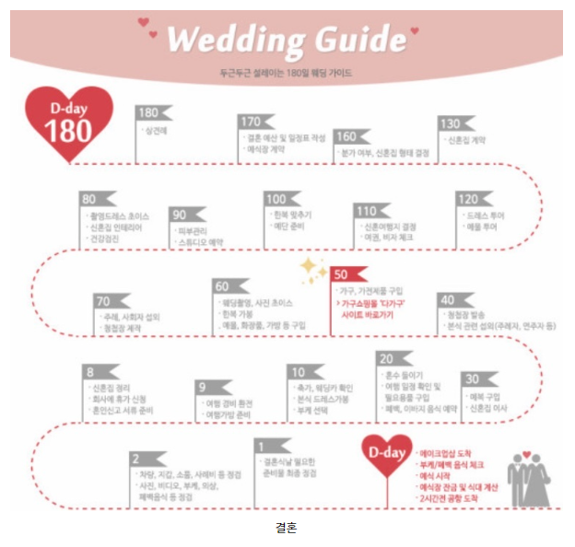
1
프로젝트 개요

Slide 6
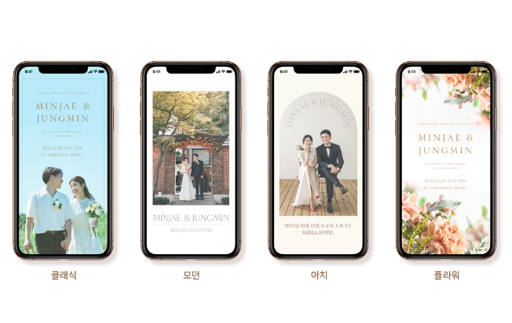
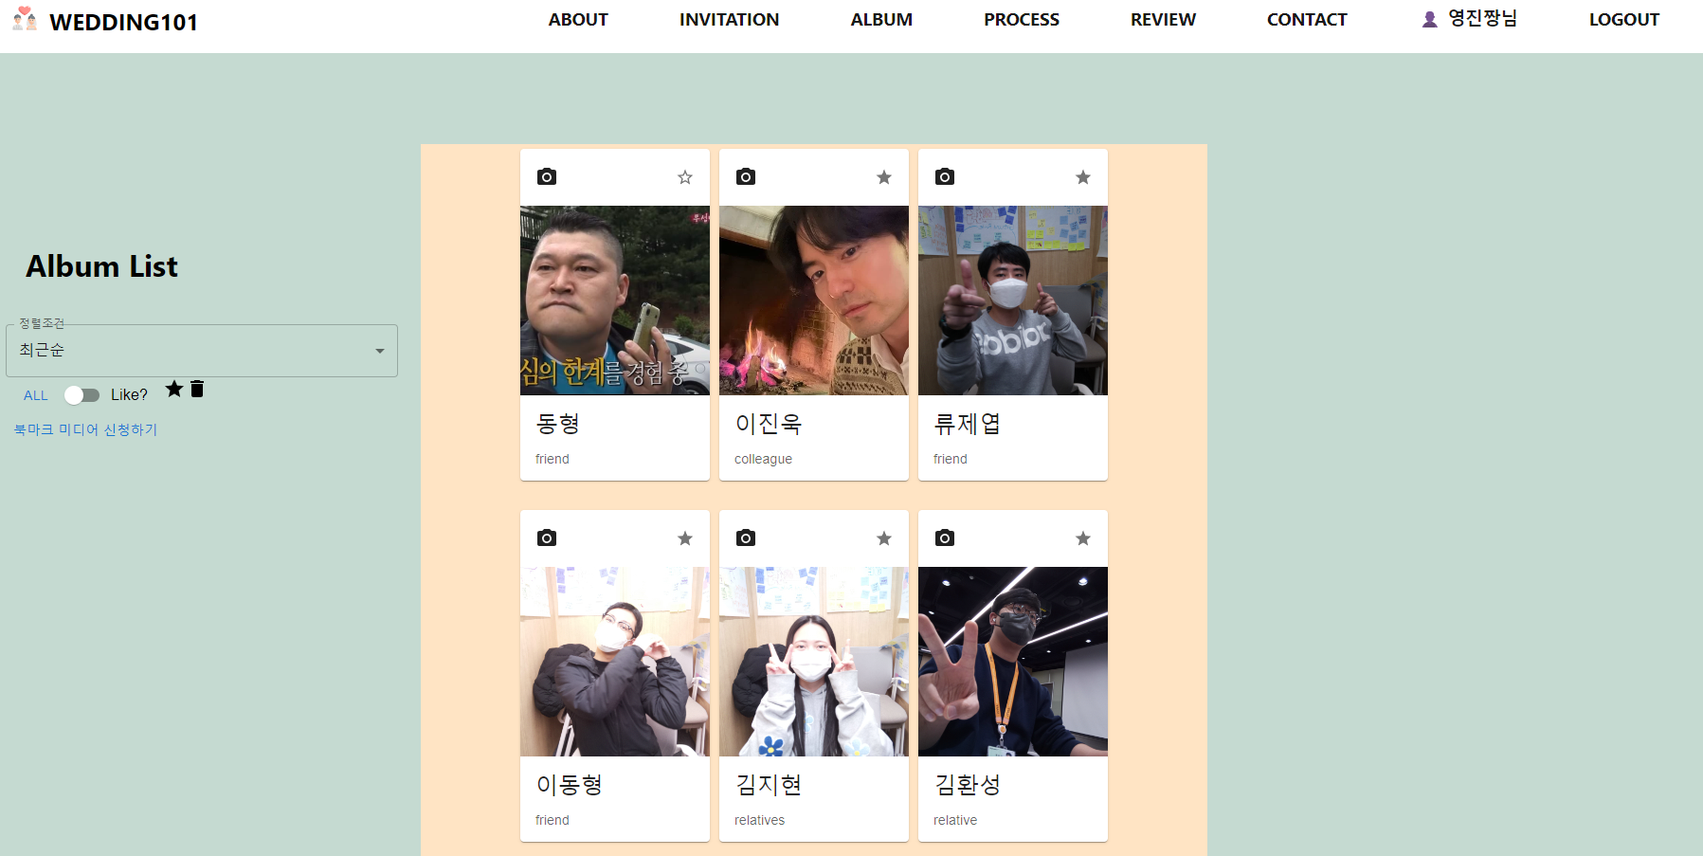

1
프로젝트 개요
1. 모바일 청첩장 서비스
2. 앨범 서비스
3. 동영상 자동 통합 서비스
- 다양한 청첩장 템플릿 제공
- 현장 부스, 모바일 청첩장을
통해 축하 영상 및 사진을
전달 받고 앨범처럼 조회
- 앨범에서 고객인 선택한
영상 및 사진을 자동으로
하나의 통합본으로 편집
- 웹 사이트에서 간단한 수정
을 통해 모바일 청첩장 생성

Slide 7












2
기술 스택
[ FRONT END ]
- React, Node.js, Redux, axios 등 사용
FRONT END
BACK END
[ BACK END ]
- Spring Boot, Security, Jwt, Ffmpeg 등 사용
[ IOT ]
- Pyqt, OpenCV, Raspberry pi 등 사용
IOT
Collaboration Tool
[ Collaboration Tool ]
- Gitlab, Notion, Jira 등 사용
[ CI / CD ]
- Docker, Jenkins, Nginx 등 사용

Slide 8

















3
서비스 아키텍쳐
V
V
개발자
고객
V
하객

Slide 9
4
서비스 소개
메인 페이지
서비스 신청
모바일
청첩장
IOT 부스
리뷰 및 문의
동영상
자동 통합
앨범

Slide 10
5
프로젝트 회고
[ FRONT END ]
[ BACK END ]
[ IOT ]
70%
70%
80%

Slide 11
5
프로젝트 회고
[ 부족한 점 1 ]
- 사용자 UI UX 구성이 미흡하다 > CSS 마감, 연계 부족
[ 부족한 점 2 ]
- context API, redux 등 react 라이브러리의 강력한 기능을
잘 활용하지 못했다.
[ FRONT END ]
70%

Slide 12
5
프로젝트 회고
[ 부족한 점 1 ]
- Oauth 2 를 기획단계에 구현하는 것이 목표였지만,
시간 관계 상 구현하는 것을 포기 했다.
[ 부족한 점 2 ]
- FFmpeg 을 통한.미디어 처리를 조금 더 예쁘게 하지 못했다.
[ BACK END ]
[ FRONT END ]
70%
70%
[ 부족한 점 3 ]
- 관리자 페이지를 위한 통계 처리를 기획 단계에 구현하는 것이
목표였지만, 시간 관계 상 구현하는 것을 포기했다.

Slide 13
5
프로젝트 회고
[ 부족한 점 1 ]
- 라즈베리 파이 성능의 한계에 따라 실시간 영상 처리 기능 구현이 어려웠다.
[ 부족한 점 2 ]
- 음성과 영상을 분리하여 기록하고 합치는 과정에서 싱크를 맞추는 부분
에서의 어려움이 있었다.
[ IOT ]
[ FRONT END ]
80%
70%

Slide 14
A101 – WEDDING101
공통 PJT 모두들 고생하셨습니다.

Slide 15





7
예상 질문 : 동영상 편집 자동화
모든 동영상, 음악, 사진 포맷들의 인코딩과 디코딩을 목표로 만들어지고 있는
LGPL, GPL 라이선스를 따르는 오픈 소스 프로젝트
대부분의 미디어 플레이어 응용프로그램은 FFMPEG을 기반으로 만들어졌다.

Slide 16
7
예상 질문 : 동영상 편집 자동화
Ffmpeg은 CLI 환경에서 Command로 명령을 주어 사용하는 방식.

Slide 17
7
예상 질문 : 동영상 편집 자동화
Java Project ( ex : Spring or Springboot ) 에서 FFmpeg 을 이용하려면
FFmpeg Wrapper 라이브러리를 사용하여 자바코드로 명령어를 작성하고
Ffmpeg의 경로를 지정해서 실행시키고 명령어를 집어넣어 사용한다.

Slide 18
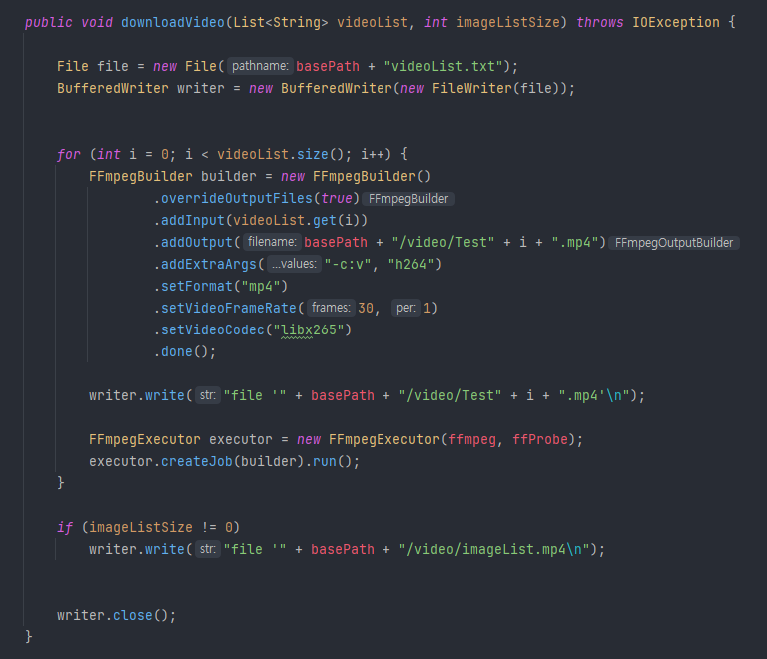
7
예상 질문 : 동영상 편집 자동화

Slide 19

7
예상 질문 : AWS S3 파일 업로드
프로젝트의 특성상 이미지, 비디오 파일이 많기 때문에,
물리적인 저장소로 AWS S3를 채택하고 사용함.
축하영상, 앨범 커버사진 등록, 청첩장 사진 등록 등 파일 업로드에 대한 요청이 들어오면
AWS S3에 파일을 저장 후 DB에 해당 Url을 필드로 입력함.

Slide 20
7
예상 질문 : AWS S3 파일 업로드
AWS S3 디렉토리 구성을 자동으로 깔끔하게 업로드하도록 경로를 설정함
버킷 네임 /
유저 ID /
Album /
invitation /
Thanks /
media /
image /
Video /
thumbnail /
Final.mp4 /

